Slide 1



Энзимно-Компостный комплекс
SmartEcoBoxes
АКТУАЛЬНОСТЬ
В настоящее время утилизируется около тридцати процентов отходов. Остальные две трети загрязняют нашу атмосферу и окружающую среду.
У человечества все меньше шансов рождаться и жить здоровыми.
Необходимо как можно скорее решить проблему утилизации отходов, сделать ее доступной и выгодной для переработчика.
Одно из таких решений мы предлагаем.
Выполнил:
Рыбалкин Матвей, ученик 6 класса КГУ «Лицей 54» , курсант Школы Робототехники ХАКСПЭЙС г.Алматы, Казахстан
Руководитель:
Маношкин Владимир Викторович,
преподаватель Школы Робототехники ХАКСПЭЙС г.Алматы, Казахстан

Slide 2

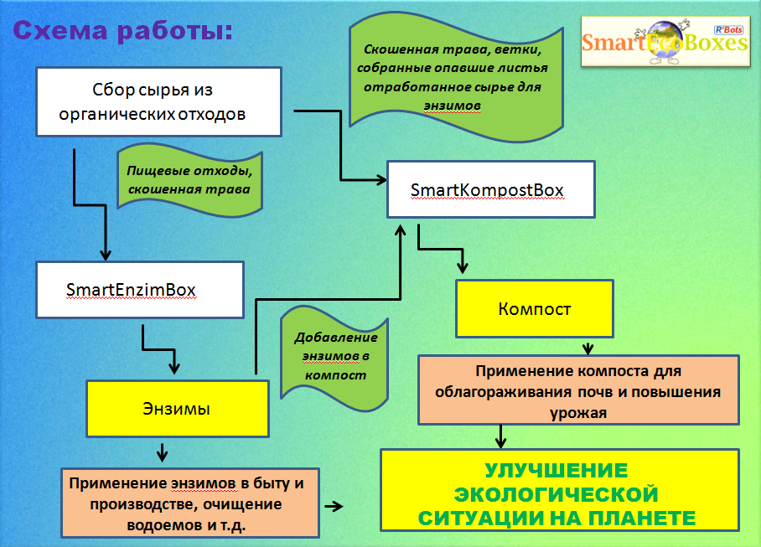
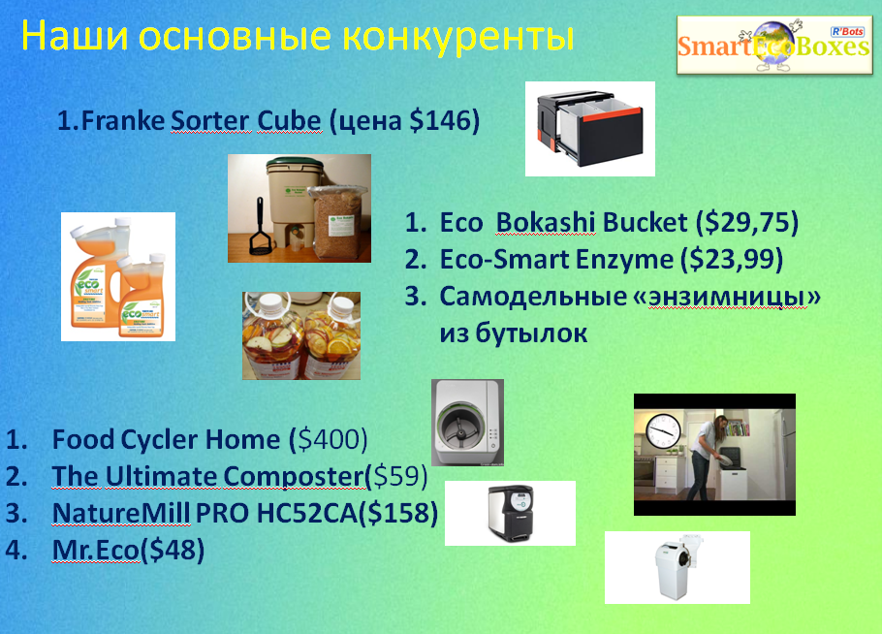
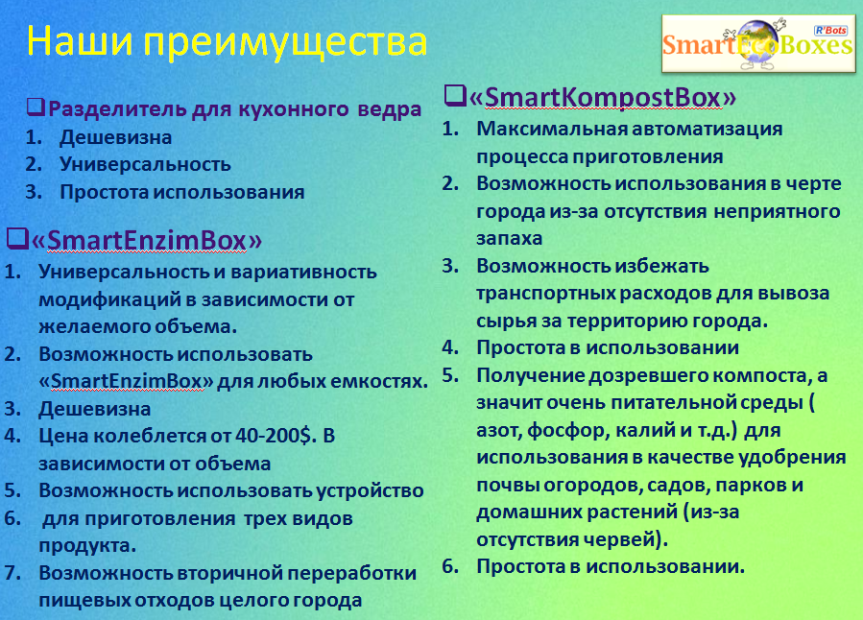

Slide 3
